Slide 1
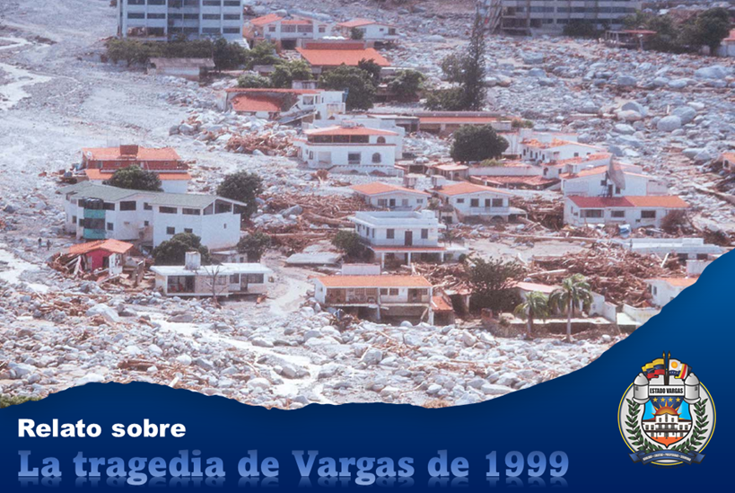

La tragedia de Los Corales

Slide 2
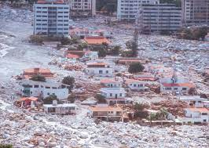
La furia de San Julián
Pedro J. Bazó

Slide 3
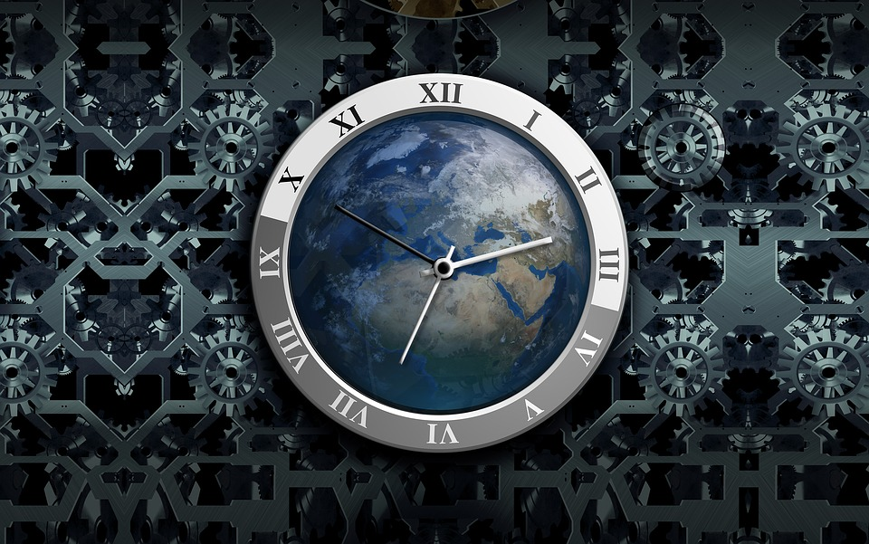
TIEMPO

